Slide 1

¡BIENVENIDOS!
DOMINGO, DÍA DEL SEÑOR
ORIENTADA A NIÑOS, PREADOLESCENTES Y FAMILIAS
COMUNIDAD PARROQUIAL CRISTO REDENTOR –VALLADOLID-

Slide 2
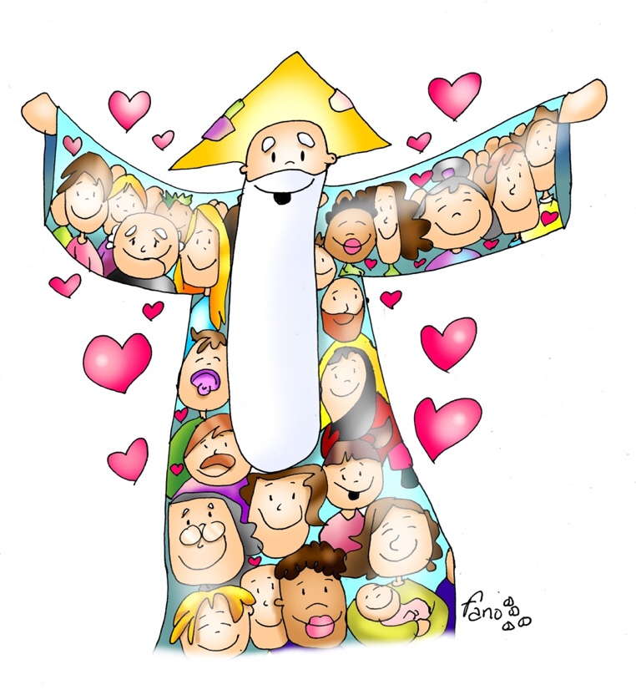

VINE A ALABAR A DIOS
Vine a alabar a Dios,
vine a alabar a Dios.
Vine a alabar su nombre,
vine a alabar a Dios.
1/2

Slide 3
El vino a mi vida en un día muy especial
cambió mi corazón en un nuevo corazón
y esta es la razón por la que digo que:
vine a alabar a Dios.
Vine a alabar a Dios,
vine a alabar a Dios.
Vine a alabar su nombre,
vine a alabar a Dios.
2/2

Slide 4

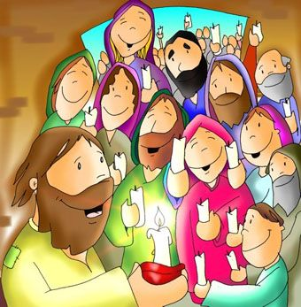

DOMINGO DE PENTECOSTÉS

Slide 5
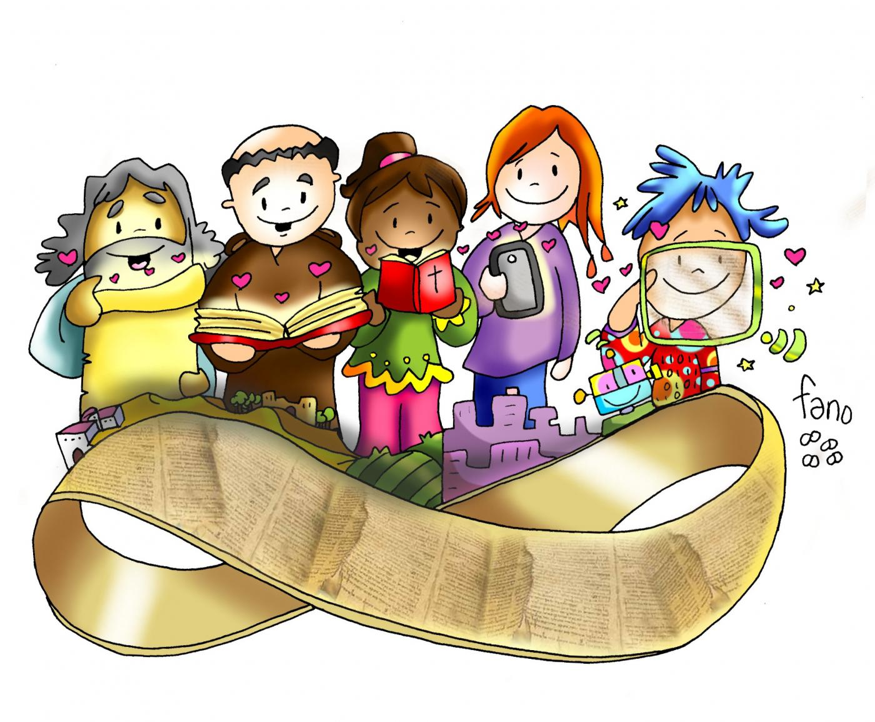
HIMNO DE GLORIA
Gloria a Dios en el cielo
y en la tierra paz
a los hombres que ama el Señor.
Por tu inmensa Gloria te alabamos,
te bendecimos, te adoramos,
te glorificamos, te damos gracias.
Señor, Dios, Rey celestial, Dios Padre Todopoderoso,
Señor, Hijo único, Jesucristo,
Señor Dios, Cordero de Dios, Hijo del Padre.
Tú que quitas el pecado del mundo, ten piedad de nosotros,
Tú que quitas el pecado del mundo, atiende a nuestra súplica,
Tú que estás sentado a la derecha del Padre,
ten piedad de nosotros.
Porque sólo Tú eres santo,
sólo Tú, Señor,
sólo Tú Altísimo Jesucristo,
con el Espíritu Santo
en la gloria de Dios Padre.
Amén.

Slide 6

LITURGIA DE LA PALABRA
PRIMERA LECTURA: Libro de Hechos
de los Apóstoles.
SALMO: Envía tu Espíritu, Señor,
y repuebla la faz de la tierra.
SEGUNDA LECTURA:
Carta del apóstol
san Pablo a los corintios

Slide 7

VEN ESPÍRITU
Ven Espíritu, ven Espíritu, Santo Espíritu.
Ven Espíritu, ven Espíritu, Santo Espíritu.
Espíritu de Dios.

Slide 8


JUNTO A TI, JESÚS
Junto a Ti, Jesús, rezaré,
tu palabra quiero vivir.
Tú me haces sencillo, Señor,
en tus manos me dejaré.
Aleluya, aleluya,
aleluya, a-le-lu-ya (bis)

Slide 9
DOMINGO DE PENTECOSTES
Como el Padre me ha enviado, así también os envío yo;
recibid el Espíritu Santo.
san Juan 20

Slide 10

CREDO de Nicea - Constantinopla
y subió al cielo,
y está sentado a la derecha del Padre;
y de nuevo vendrá con gloria
para juzgar a vivos y muertos,
y su reino no tendrá fin.
Creo en el Espíritu Santo,
Señor y dador de vida,
que procede del Padre y del Hijo,
que con el Padre y el Hijo
recibe una misma adoración y gloria,
y que habló por los profetas.
Creo en la Iglesia,
que es una, santa, católica y apostólica.
Confieso que hay un solo bautismo
para el perdón de los pecados.
Espero la resurrección de los muertos
y la vida del mundo futuro.
Amén.
"Creo en un solo Dios,
Padre todopoderoso,
Creador del cielo y de la tierra,
de todo lo visible y lo invisible.
Creo en un solo Señor, Jesucristo,
Hijo único de Dios,
nacido del Padre antes de todos los siglos:
Dios de Dios, Luz de Luz,
Dios verdadero de Dios verdadero,
engendrado, no creado,
de la misma naturaleza del Padre,
por quien todo fue hecho;
que por nosotros los hombres,
y por nuestra salvación bajó del cielo,
y por obra del Espíritu Santo
se encarnó de María, la Virgen,
y se hizo hombre;
y por nuestra causa fue crucificado
en tiempos de Poncio Pilato;
padeció y fue sepultado,
y resucitó al tercer día, según las Escrituras,

Slide 11


CREDO de los apóstoles
Creo en Dios, Padre Todopoderoso,
Creador del cielo y de la tierra.
Creo en Jesucristo, su único Hijo,
Nuestro Señor, que fue concebido por
obra y gracia del Espíritu Santo,
nació de Santa María Virgen;
Padeció bajo el poder de Poncio Pilato,
fue crucificado, muerto y sepultado,
descendió a los infiernos,
al tercer día resucitó de entre los muertos,
subió a los cielos y está sentado a la
derecha de Dios, Padre todopoderoso.
Desde allí ha de venir a juzgar
a vivos y muertos.
Creo en el Espíritu Santo,
la santa Iglesia católica,
la comunión de los santos,
el perdón de los pecados,
la resurrección de la carne
y la vida eterna.
Amén.

Slide 12


Respondemos:
Te rogamos, óyenos.

Slide 13

  TE DOY MI CORAZÓN
Te doy mi corazón,
te doy mi alma,
yo vivo para ti.
Cada paso que doy
en cada momento
haz tu voluntad en mí.

Slide 14
“Orad, hermanos, para que este sacrificio, mío y vuestro, sea agradable a Dios, Padre todopoderoso “
Todos: “El Señor reciba de tus manos este sacrificio, para alabanza y gloria de su Nombre, para nuestro bien y el de toda su Santa Iglesia”

Slide 15

PLEGARIA EUCARÍSTICA
El Señor esté con vosotros
Y con tu espíritu.
Levantemos el corazón.
Lo tenemos levantado hacia el Señor.
Demos gracias al Señor nuestro Dios.
Es justo y necesario.

Slide 16


SANTO (ERES SANTO)
Santo, eres santo, los cielos te proclaman.
Santo, eres santo, la tierra entera llama… a su santo;
eres santo, bendito el que viene en tu nombre (en tu nombre)
hoosannaaa ¡queremos cantaaar!...
1/2

Slide 17
…que eres Santo, eres santo, los cielos te proclaman.
Santo, eres santo, la tierra entera llama… a su santo;
eres santo, bendito el que viene en tu nombre (en tu nombre)
hoosannaaa ¡queremos cantaaar!...
…que eres santo, eres santo, los cielos te proclaman.
Santo, eres santo, la tierra entera llama… a su saaanto,
a su saaanto.
2/2

Slide 18

El pan y el vino se transforman en el Cuerpo y en la Sangre de Jesús.
CONSAGRACIÓN

Slide 19

Éste es el Sacramento de nuestra fe.
Todos: Anunciamos tu muerte, proclamamos tu Resurrección.
¡Ven, Señor Jesús!

Slide 20





Padre Nuestro
que estás en el
Santificado sea tu nombre
Venga a nosotros tu
Hágase tu voluntad
en la como en el
Danos hoy nuestro de cada día
Perdona nuestras ofensas
como también nosotros
perdonamos a los que nos ofenden
No nos dejes caer en la tentación
y líbranos del mal.

Slide 21
… esperamos la venida gloriosa de nuestro Señor Jesucristo.
Todos: Tuyo es el Reino, tuyo el poder y la gloria, por siempre, Señor.

Slide 22

RITO DE LA PAZ
… La paz del Señor esté siempre con vosotros.
Todos: Y con tu espíritu.
…Daos fraternalmente la paz

Slide 23

LLEVAD LA BUENA NOTICIA
Llevad la Buena Noticia
a todo ser que respira,
y decidles que la PAZ
está dentro de sus vidas.
Y que ellos PAZ serán
si desparraman amor
en cuantos hombres encuentren
por esos caminos de Dios.

Slide 24
Éste es el Cordero de Dios que quita el pecado del mundo. Dichosos los invitados a la mesa del Señor.
Todos:
Señor, no soy digno de que entres en mi casa, pero una palabra tuya bastará para sanarme.

Slide 25
DOMINGO DE PENTECOSTÉS

Slide 26
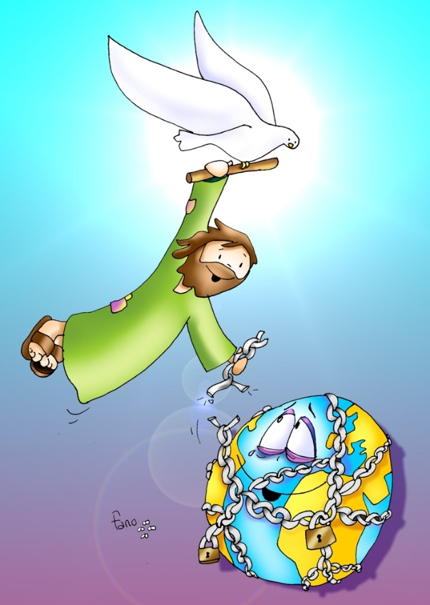
BENDIGAMOS AL SEÑOR
Bendigamos al Señor,
Dios de toda la creación,
por habernos regalado su amor.
su bondad y su perdón
y su gran fidelidad,
por los siglos de los siglos durarán.
El Espíritu de Dios hoy está sobre mí,
y Él es quien me ha ungido para proclamar,
la buena nueva a los más pobres,
la gracia de su salvación. (bis)
1/3

Slide 27
Enviados con poder
y en el nombre de Jesús,
a sanar a los enfermos del dolor;
a los ciegos dar visión,
a los pobres la verdad
y a los presos y oprimidos libertad.
El Espíritu de Dios hoy está sobre mí,
y Él es quien me ha ungido para proclamar,
la buena nueva a los más pobres,
la gracia de su salvación. (bis)
2/3

Slide 28
Con la fuerza de su amor
y de la resurrección
anunciamos llega ya la salvación.
Que ni el miedo ni el dolor,
ni la duda o la opresión,
borrarán la paz de nuestro corazón.
El Espíritu de Dios hoy está sobre mí,
y Él es quien me ha ungido para proclamar,
la buena nueva a los más pobres,
la gracia de su salvación. (bis)
3/3

Slide 29

MÁS ALLÁ
Más allá de mis miedos,
más allá de mi inseguridad,
quiero darte una respuesta.
Aquí estoy, para hacer tu voluntad,
para que mi amor sea decirte Sí,
hasta el final.

Slide 30

Acción de Gracias

Slide 31
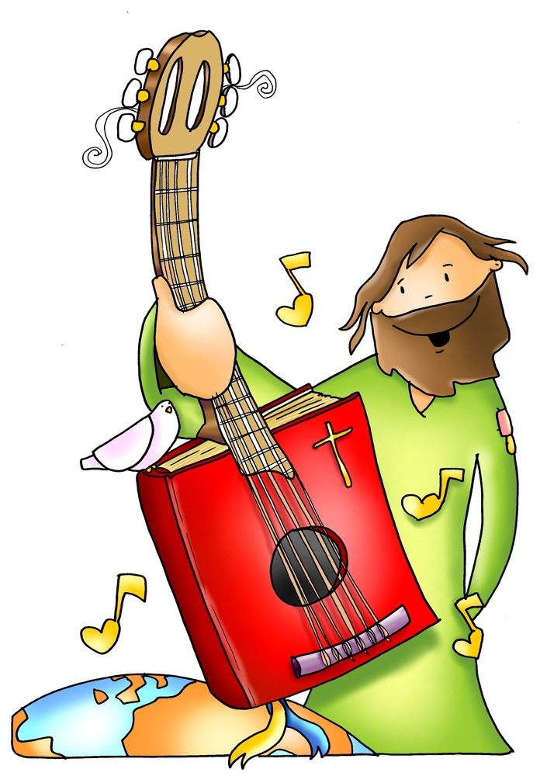

VENGO by Mene Lozano
Ya no hay palabras que deba callar,
ya no hay motivos para no cantar.
Hoy he sentido la presencia de Dios,
pues soy más fuerte, hoy tengo su amor.
Y vengo con el corazón bien lleno
de esperanza y de mil sueños,
hoy es día para amar.
Y quiero gritarle al mundo entero
que hay un Dios verdadero
y que nos vino a salvar.
Himno de la Comunidad parroquial Cristo Redentor
1/2

Slide 32
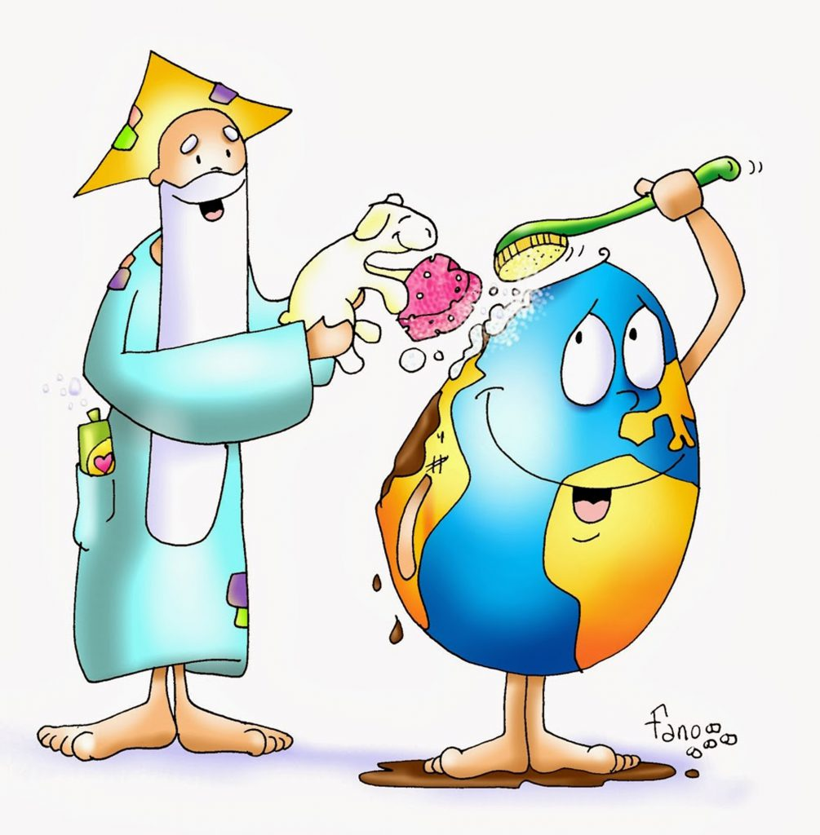

Tengo una cosa que te quiero contar,
hay un planeta que debemos cuidar.
Es nuestra casa, Dios nos la regaló,
en tu mano está dejarla aún mejor.
Y vengo con el corazón bien lleno
de esperanza y de mil sueños,
hoy es día para amar.
Y quiero gritarle al mundo entero
que hay un Dios verdadero
y que nos vino a salvar.
Himno de la Comunidad parroquial Cristo Redentor
2/2

Slide 33
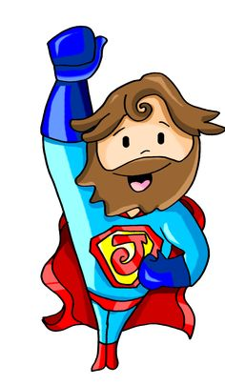
Si eres valiente este es tu lugar,
un sitio nuevo para la libertad.
Aquí no importa tu condición,
ya que Él te quiere tal cual te creó.
Y vengo con el corazón bien lleno
de esperanza y de mil sueños,
hoy es día para amar.
Y quiero gritarle al mundo entero
que hay un Dios verdadero
y que nos vino a salvar.
Himno de la Comunidad parroquial Cristo Redentor
3/4

Slide 34
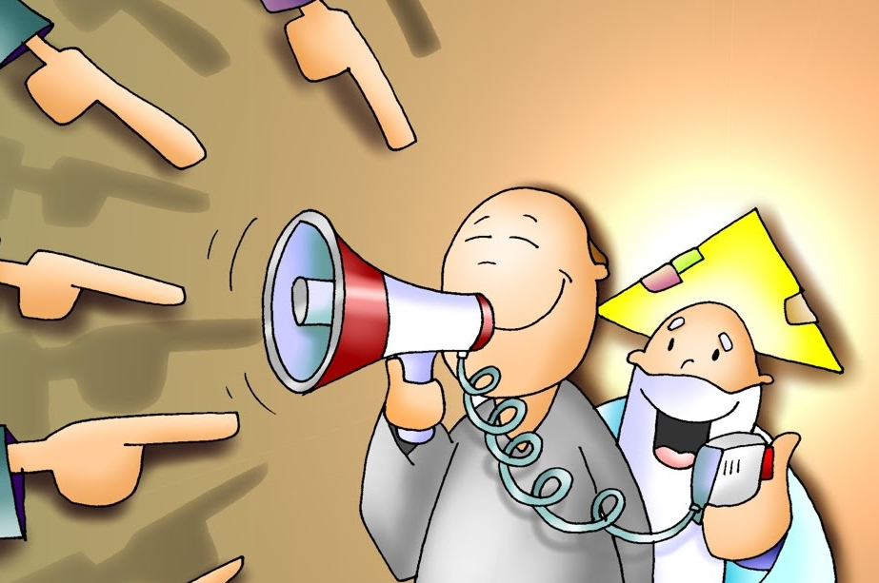
Dame tu mano, ya no hay marcha atrás.
Es nuestra historia la vamos a cambiar.
El sol que brilla para todos salió,
grita y haz ruido, tú eres su voz.
Y vengo con el corazón bien lleno
de esperanza y de mil sueños,
hoy es día para amar.
Y quiero gritarle al mundo entero
que hay un Dios verdadero
y que nos vino a salvar (BIS)
Himno de la Comunidad parroquial Cristo Redentor
4/4

Slide 35


¡FELIZ DÍA DEL SEÑOR!
¡COMPÁRTELO CON LOS DEMÁS!

